Slide 1

La fragmentación de la política social: intervenciones parciales frente a problemas complejos
Guillermo M. Cejudo
Notes:
MCP
Presente futuro
Visión de conjunto
Los problemas actuales son muchas veces “soluciones del pasado”. Pero no son una condición, pueden ser atendidos.

Slide 2
Problema: fragmentación de la política social
Mandato de política integral:
  LGDS,
  CNDS,
  Política responsabilidad de los tres ámbitos de gobierno,
  Una definición compartida, y
  Una forma de medir la pobreza y evaluar la política
Política social en México
  Múltiples programas, que se duplican o empalman
  Ausencia de información compartida
  Traslape de responsabilidades entre ámbitos de gobierno
  Órganos de decisión que no inciden en diseño y operación de la política en conjunto
  Resultados sin posibilidad de ser atribuidos a intervenciones específicas

Slide 3
Elementos integradores
Medición de la pobreza: una misma conceptualización del problema de la política social.
Padrón Único: una misma base de información para la toma de decisiones
Comisión Nacional de Desarrollo Social: un tomador de decisión con la facultad de alinear el diseño y operación de los programas de distintas secretarías al logro de los objetivos de la política social

Slide 4

Tres caras de la fragmentación
Diseño – Operación – Lógica de decisión

Slide 5

Diseño fragmentado
Existen políticas que son efectivas, que cumplen con sus objetivos y que atienden adecuadamente a sus destinatarios, pero que al valorarlas en conjunto, son redundantes presentan vacíos o duplicidades
Políticas incoherentes
Notes:
Se diseña una por una. Pensando en un problema público acotado.
Miopía de la disciplina. Lasswell nos enseñó a ver problemas concretos, acotados, contextualizados.

Slide 6
Diseño fragmentado: programas de microcréditos
Institución | No. De programas | Tipos de instrumentos y objetivos
BANSEFI | 1 | Programas de microcrédito
SE | 2
SE | 1 | Programas que ofrecen transferencias no rembolsables: buscan generar ocupaciones
CDI | 2
SEDATU/SAGARPA | 2
SEDESOL | 1
SE | 1 | Programas que ofrecen transferencias no rembolsables: buscan generar empresas viables
SEDATU | 1
SEDESOL | 1
CDI | 1
SEDESOL | 1 | Programas que ofrecen transferencias no rembolsables: Buscan generar capital social y empoderamiento
CDI | 1
Hay 15 programas que dan microcréditos en el gobierno, pero no son programas coherentes:
  No existe una definición de cuál es el propósito de otorgar microcréditos.
  No está claro quién debería recibir un microcrédito
  No está claro si deberían recibir un microcrédito o algún otro tipo de apoyo
Notes:
1. Entregar microcréditos no es un objetivo en sí mismo. Debe estar claramente definido para qué se dan microcréditos. Es decir, no está claro cuál es el problema grande que se busca resolvert
2. Si no está claro cuál es el problema, obviamente no es posible identificar quién es la población que lo padece.
3. Si no está claro el problema, tampoco es posible saber con certeza si dar microcréditos es la mejor opción (pensar en cadenas de valor).

Slide 7
La mayoría de los programas atienden a menos del 20% de la población potencial

Slide 8
Tipos de apoyo

Slide 9

Operación fragmentada
Cada agencia genera su propia información y cuenta con las estructuras y procesos necesarios para servir sus objetivos individuales. Como ninguna agencia puede resolver por sí sola un problema complejo, en la práctica, la prestación de servicios o entrega de apoyos es ineficiente y costosa.
Descoordinación entre agencias

Slide 10

Operación fragmentada: promotores de programas sociales
Existen 14 programas sociales que contribuyen al abatimiento de la carencia de acceso a la alimentación.
Cada programa cuenta con sus propios promotores.
  Recursos económicos, humanos y materiales.
  Información fragmentada de los beneficiarios.

Slide 11

Lógica de decisión fragmentada
Hay problemas complejos, multidimensionales, perversos (wicked)
Estos problemas son atendidos por diversas políticas. Cada una de ellas está dirigida a una sola dimensión del problema. Pero la suma de las intervenciones no necesariamente resuelve, en el agregado, el problema complejo.
Problemas complejos parcialmente resueltos.

Slide 12

Lógica de decisión fragmentada: vivienda de calidad
3 dependencias
4 programas
3 ámbitos de gobierno
$4,162,441,903
Techo firme
Cuarto adicional
Muros firmes
Piso firme

Slide 13
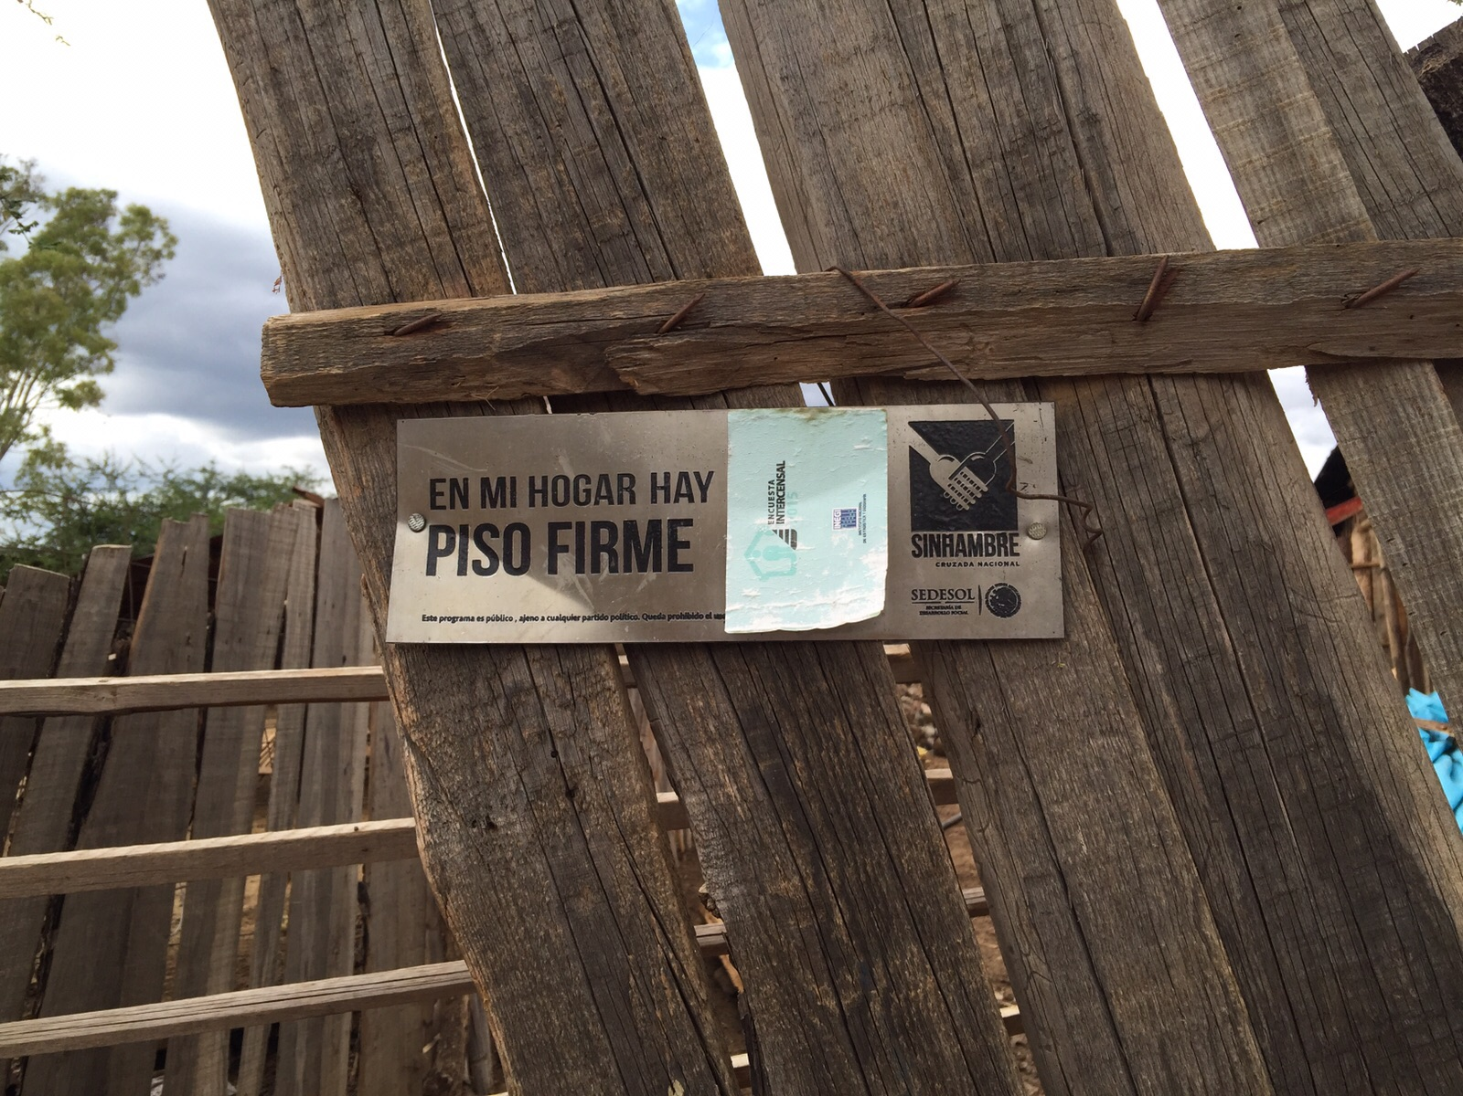
Lógica de decisión fragmentada: vivienda de calidad

Slide 14
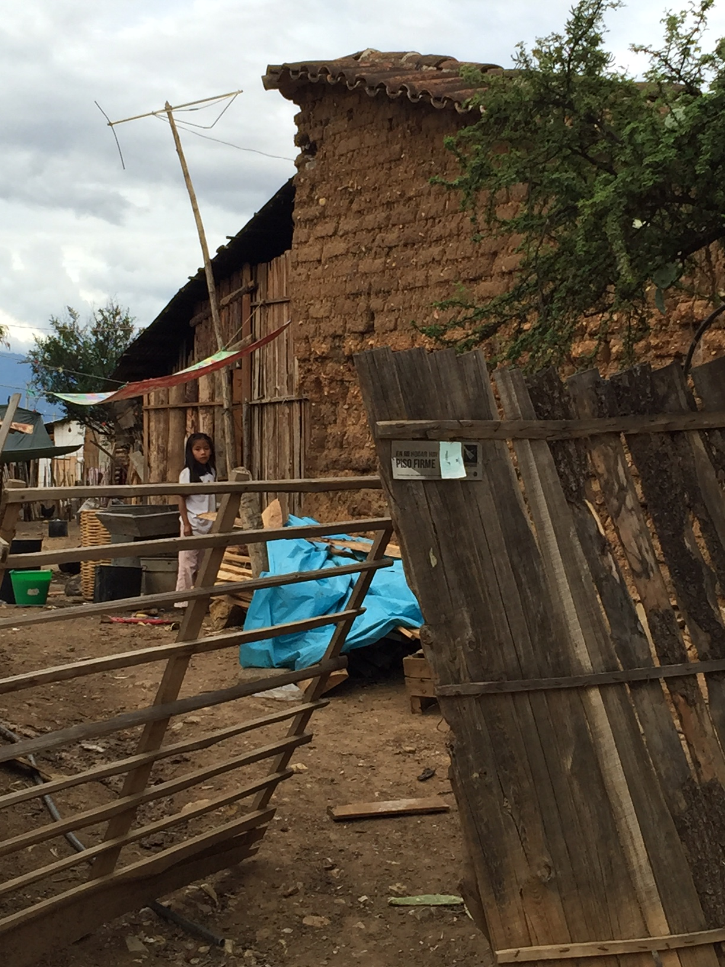
Lógica de decisión fragmentada: carencia de calidad y espacios de la vivienda

Slide 15
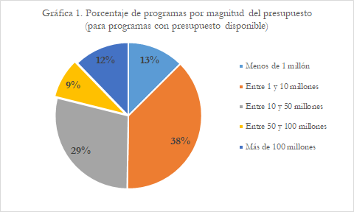
Programas pequeños
Programas estatales

Slide 16
Programas opacos
¿Cuántos programas reportan presupuesto?

Slide 17
Programas discrecionales
¿Cuántos programas tienen ROP?

Slide 18
Programas opacos y discrecionales
 | Reporta presupuesto | No reporta presupuesto
Con ROP | 13% | 26%
Sin ROP | 14% | 46%

Slide 19

Consecuencias de la fragmentación
La incoherencia en el diseño provoca vacíos y duplicidades
La descoordinación operativa genera costos e ineficiencias
Tomar decisiones con base en una lógica fragmentada impide resolver problemas complejos

Slide 20
Consecuencias de la fragmentación
Política social desarticulada
01
Ineficiencia
Dificultad para dar seguimiento, evaluar
Eficacia reducida
Oportunidades para clientelismo
02
Competencia por clientelas
Discrecionalidad en la asignación de beneficios
Incentivos a mayor fragmentación, intervenciones con efectos de corto plazo
Ausencia de una lógica de derechos sociales
03
Acceso a programas dependen de lugar donde se encuentra una persona
Baja institucionalización
Lógica de dádivas, no derechos

Slide 21
De programas fragmentados a una política integrada
Programas bien diseñados
Programas alineados al plan sectorial
Política social con programas coherentes
Política social con alcance suficiente
Programas sociales
Política social

Slide 22
GRACIAS

